Slide 1
PARNÍ STROJ
Zpracovali
Tereza Částková, Kateřina Klimovičová, Hana Tománková, Tereza Nešporová, Dominik Petrjanoš

Slide 2
Historie
První mechanický stroj poháněný parou sestrojil Hérón Alexandrijský (1. stol. n. l.)
Za vynálezce je ale oficiálně považován James Watt, který stroj pouze zdokonalil (1765)

Slide 3
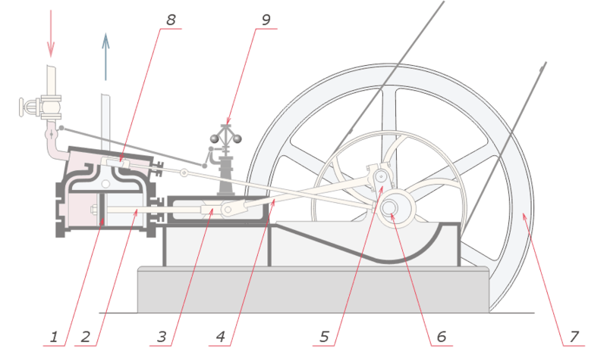
Složení motoru

Slide 4
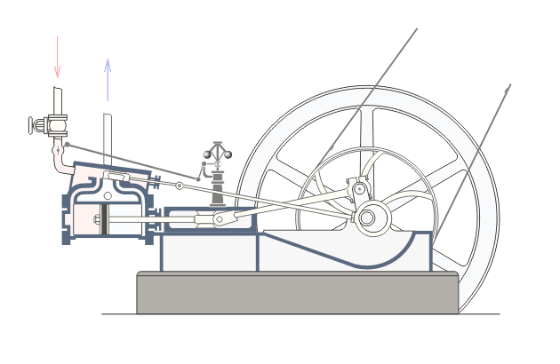
Činnost motoru

Slide 5
Motor parního stoje
Motor nemá palivovou směs, má vnější spalování (dřevo, uhlí…)
Účinnost motoru je velmi malá 5% - 15%

Slide 6
Použití v praxi
Dříve - parní lokomotivy, čerpání vody z dolů, parní automobil
Dnes - parník (v současné době spíše jako turistická atrakce)
Budoucnost – podle našeho názoru nemá motor parního stroje využití, protože má malou účinnost

Slide 7
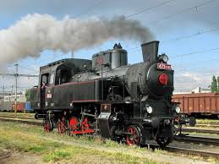
Parní lokomotiva

Slide 8
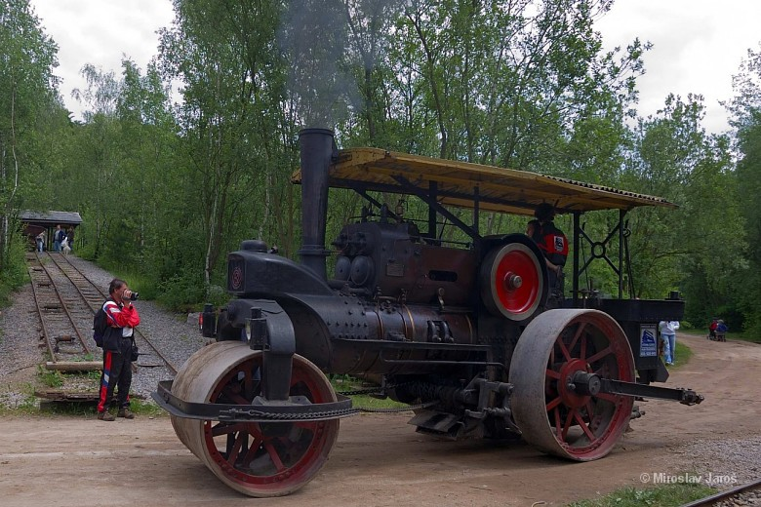
Parní válec

Slide 9
Výhody a nevýhody
Výhodou je velký kroutící moment i při nízkých otáčkách.
Nevýhodou je omezený jednotkový výkon, nerovnoměrnost chodu a relativně nízké otáčky.

Slide 10
Animace
http://www.parnistroj.czweb.org/schema.html

